Slide 1
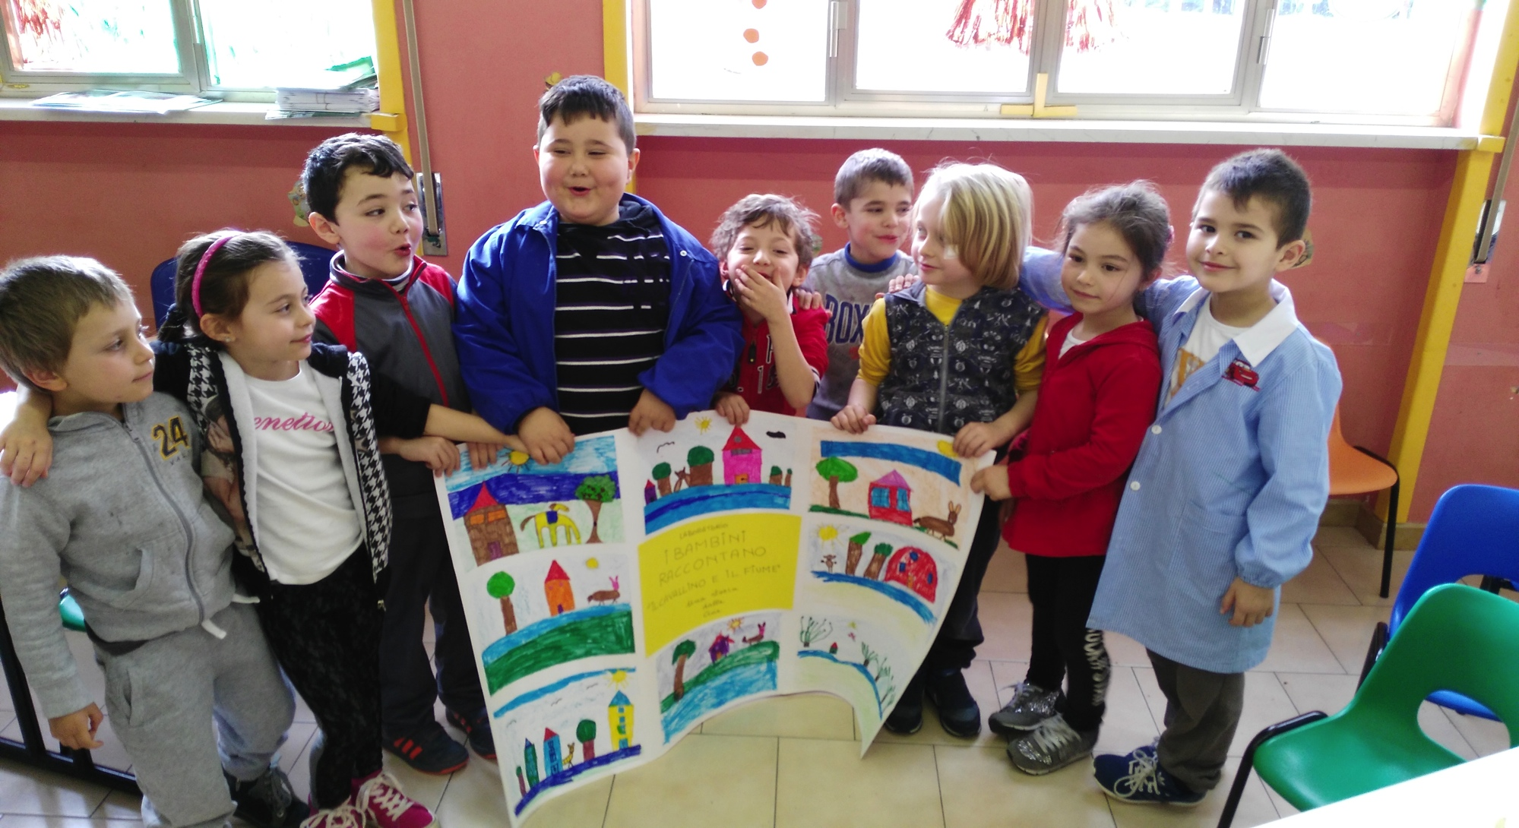
I BAMBINI RACCONTAN0
Laboratorio di lettura creativa
a.s. 2015/2016

Slide 2
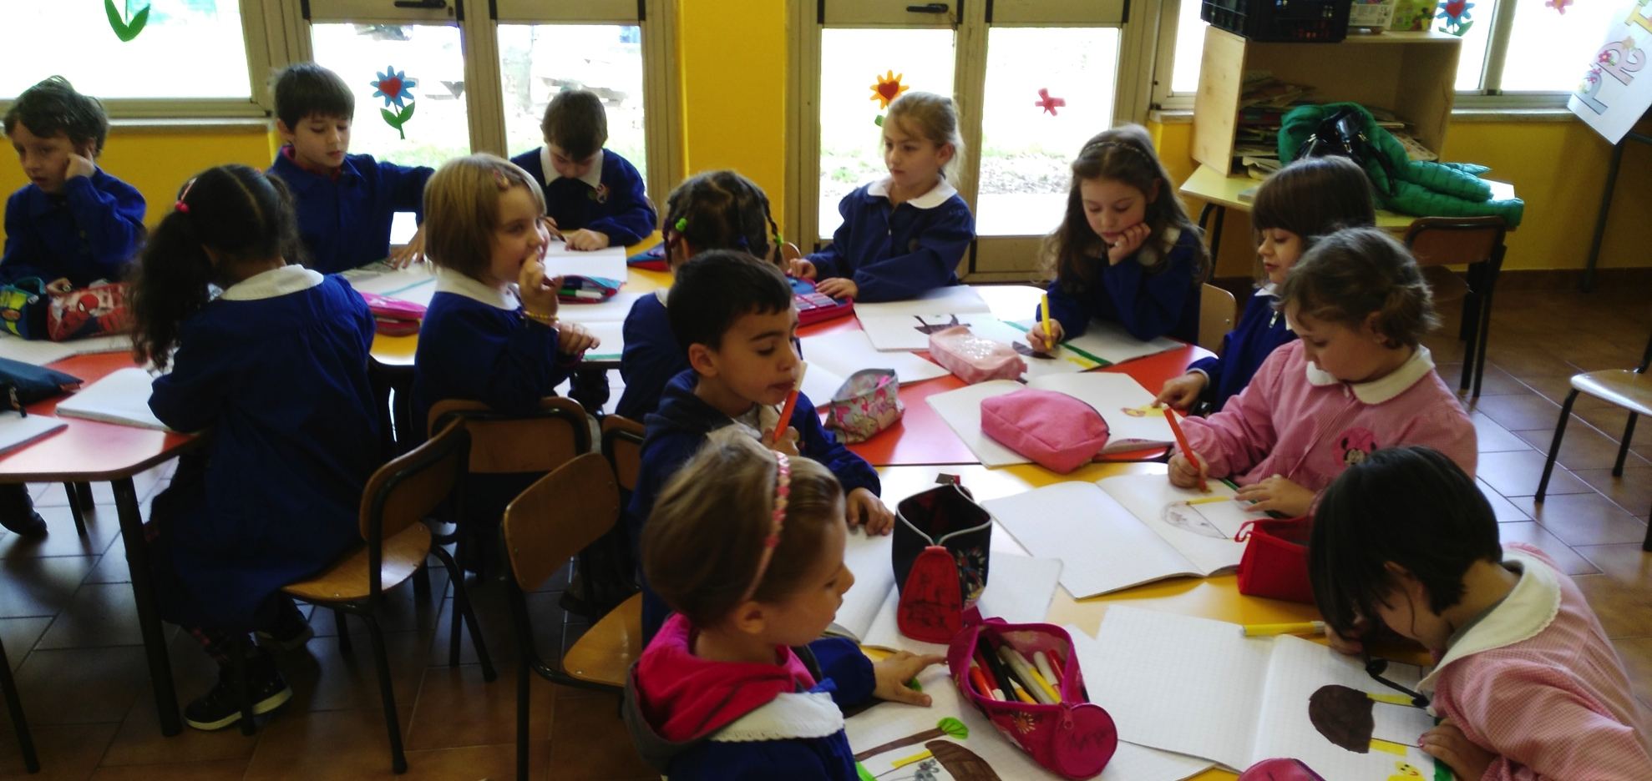
Il laboratorio , parte del progetto intercultura attualmente in atto presso l’ I.C. G. Fanciulli, è stato realizzato nelle scuole dell’infanzia di Arrone, Montefranco e Ferentillo coinvolgendo i bambini di 5/6 anni.

Slide 3
Obiettivi
Aggregare le diverse realtà culturali
Sviluppare nel bambino le capacità di interagire e collaborare con gli altri
Motivare gli alunni alla lettura
Potenziare nel bambino le capacità di ascoltare e dialogare
Stimolare la creatività e le capacità manuali dei bambini

Slide 4
Attività
Lettura di fiabe
Invenzione di piccoli racconti da parte dei bambini
Creazione dei personaggi e degli ambienti presenti nelle fiabe con diverse tecniche e materiali
Realizzazione di un cartellone

Slide 5
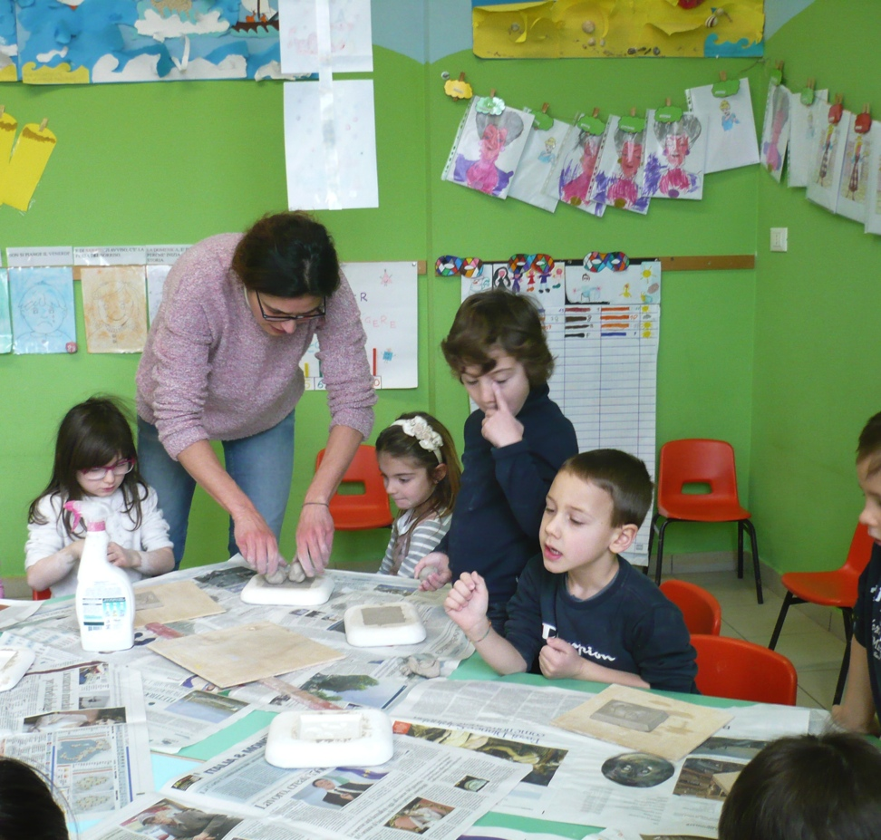
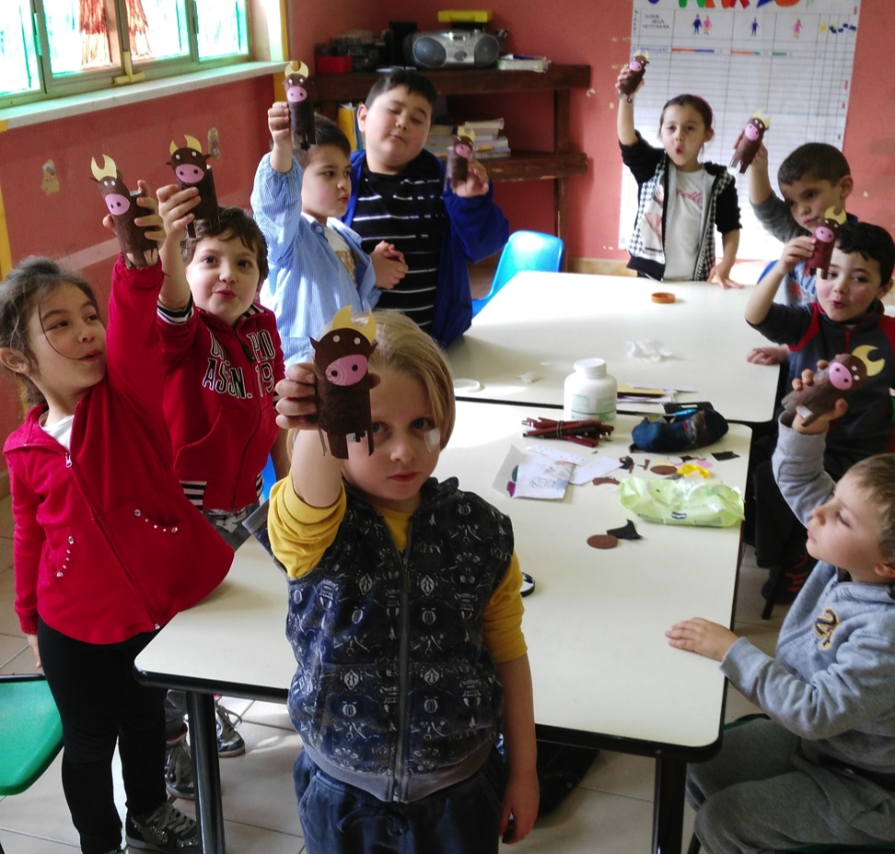
Fiabe lette con i bambini
Piccoli topi e grandi elefanti
(G. Favaro –S. Junakovic)
Il cavallino e il fiume
( G.Favaro – S. Fantus)

Slide 6
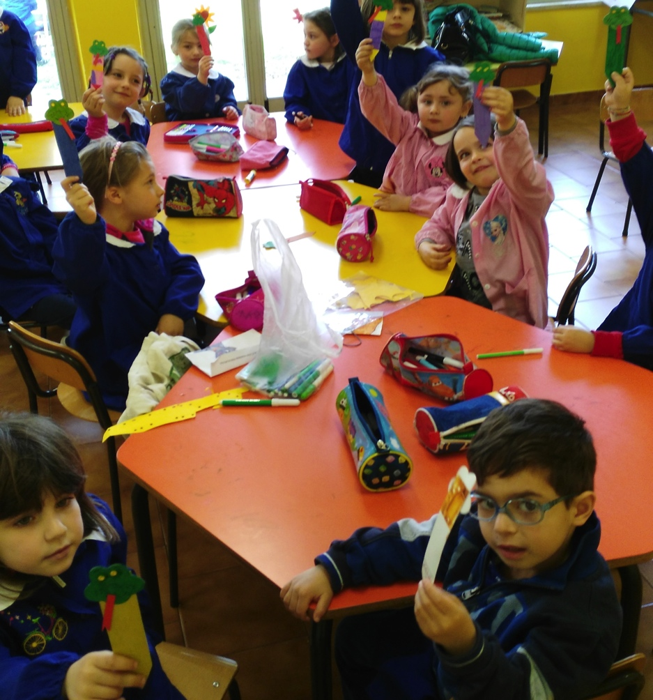
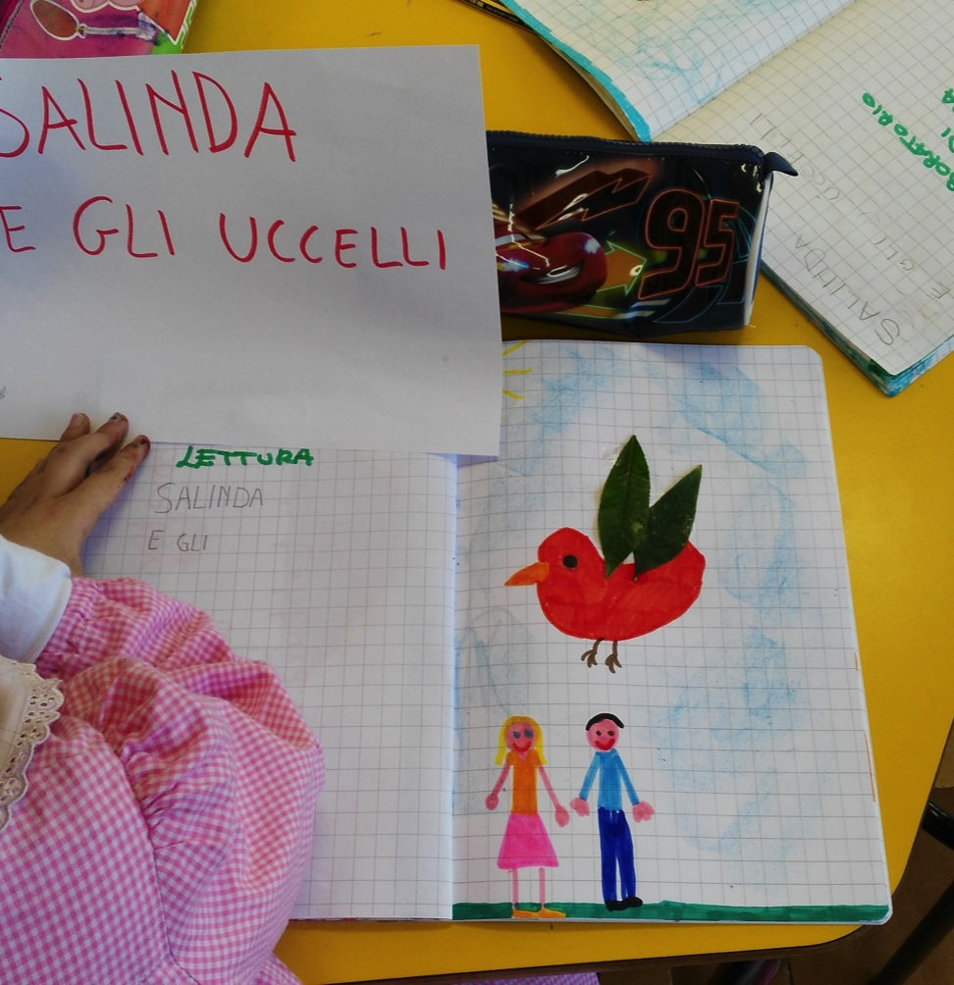
Il coraggio dei piccoli
(G.Favaro )
Salinda e gli uccelli
( H. Schmid)

Slide 7
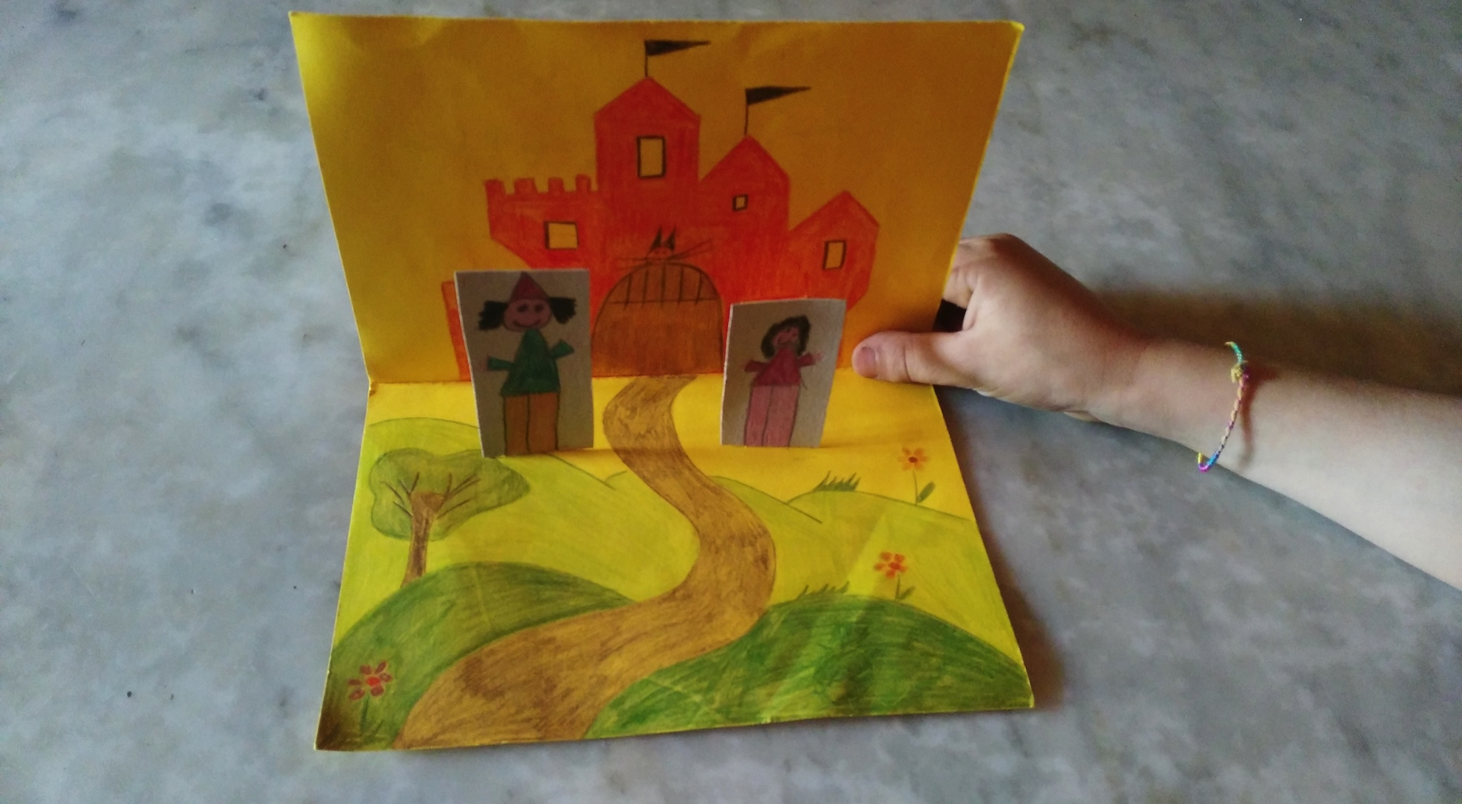
Oscuro e la strega
(M. Rossi – E. Battut)

Slide 8
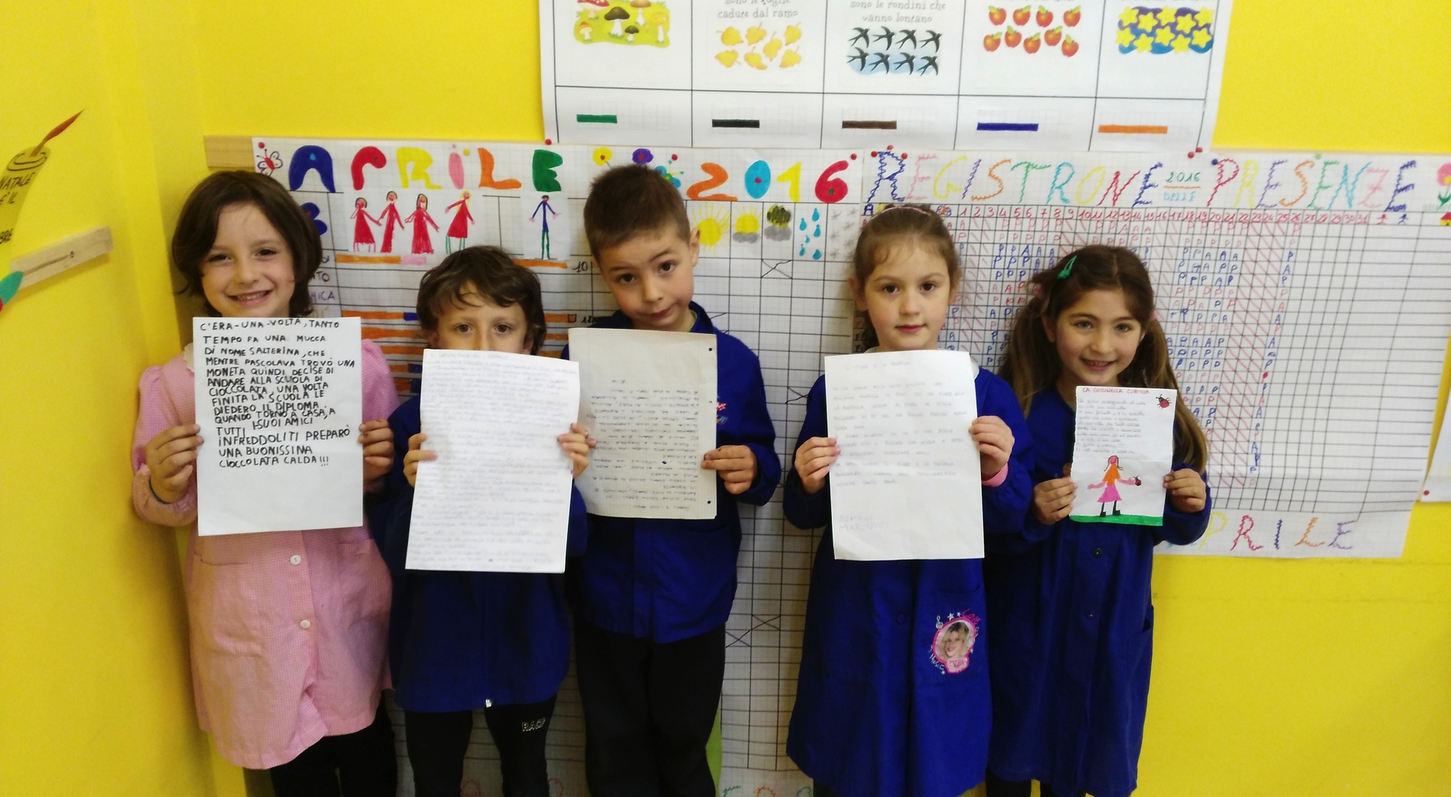
Fiabe raccontate dai bambini

Slide 13
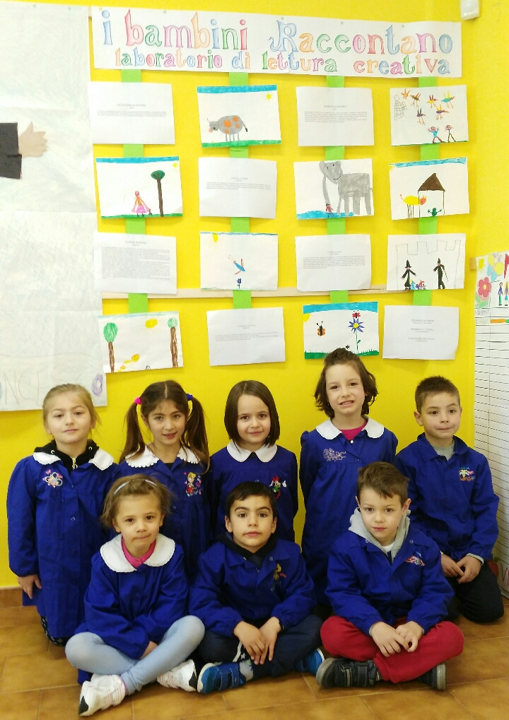
Laboratorio a cura della Dott.ssa Laura De Grandis con il contributo del Comune Di Arrone

